Slide 1
데이터구조(Data Structure) P05201101

Slide 2
강의 소개
강의 목표
가장 기본이 되는 자료구조 (스택, 큐, Array 등등)에 대한 기본적인 개념과 이를 간단한 형태로 구현하는 것이 목표.
개발자로서 갖춰야 할 최소한의 지식 습득
다양한 문제 풀이를 통해 프로그래밍 스킬 향상, 경험 획득
보다 전문적인 프로그래밍을 할 수 있는 지식/경험 획득
개발 과정에 대한 이해를 통해 IT 산업 전반에 관한 이해도 상승
선수 과목 : 컴퓨터 프로그래밍 (GBT 1학년 2학기)
강의 방식
전반부: 자료구조/알고리즘에 대한 개략적인 설명
후반부: 실습 (간단한 구현및 문제 풀이), JAVA 언어 사용

Slide 3
강의 소개
평가 방식
중간, 기말 : open Book, Computer based Test
퀴즈 : closed Book, Paper based Test
과목 특성상 꾸준한 출석이 굉장히 중요!!!
강의 자료: 자체 제작후 배포
강의 정보
강사: 이근섭
Office Hour: 월 15:00~17:00, 금 15:00~17:00
인문경상관 335호
연락처 : 4083 (사무실 전화)
010-8072-3272 (핸드폰)
geunseop.lee@hufs.ac.kr (이메일)
출석 | 중간 | 기말 | 퀴즈 | 참여도
10% | 30% | 30% | 20% | 10%

Slide 4
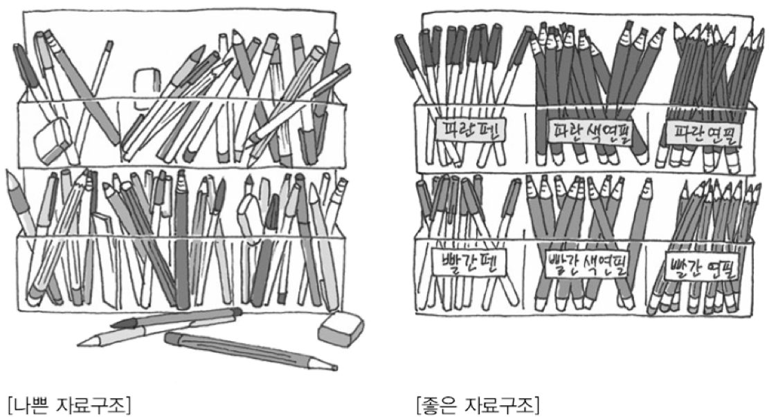
자료구조?
자료구조: 자료의 집합
자료들을 조직적, 체계적으로 관리하는 기법
상황에 맞는 적절한 구조를 이용하여 데이터 처리의 효율을 높임

Slide 5

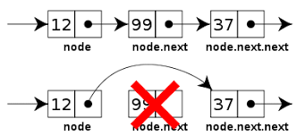
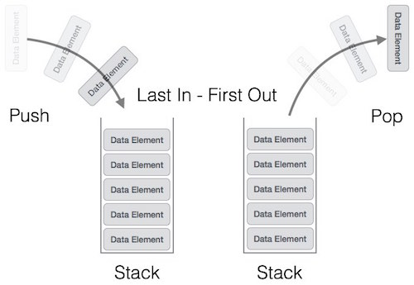

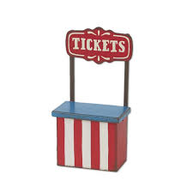
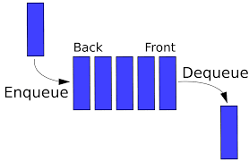
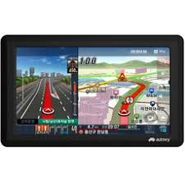
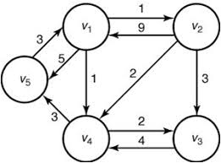
자료구조 예시
Linked List
Stack
Queue
Graph
Notes:
Linked List
=우리가 몇 개의 데이터를 저장해야 하는지 확실하지 않을 때 사용
=배열을 쓰기에는 너무 메모리가 많이 사용됨
=배열에 비해 이는 메모리를 적게 효율적으로 사용 가능
=중간중간에 데이터를 끼워 넣거나 삭제하는 것이 쉬움
=그러나 단점도 있음
Stack
=함수에 들어가는 메모리들은 스택처럼 동작
=예를 들어 임시로 짐을 쌓는 택배로봇을 만든다고 가정
쌓을 때는 맨 아래서부터 짐을 쌓고, 뺄 때는 맨 위에서부터 뺌
그래서 스택은 먼저 저장된 데이터가 가장 나중에 나오는 구조가 필요할 때 사용
Queue
=스택과 비슷
(어떤 데이터를 저장하는 구조)
차이점은 스택은 먼저 들어온 것이 마지막에 나감(거꾸로)
큐는 먼저 들어오면 먼저 처리(순서대로)
=잠시 저장해놓을 때 사용
=대표적인 예로 줄서기
식당카운터 알바를 한다고 가정
손님이 없을 때는 오는 손님 바로바로 일처리 가능
하지만 사람이 많을 때는 몰려오는 손님들을 모두 처리 불가능
이 상황에서는 줄을 서라한다음 한명씩 서서히 처리
=일종의 버퍼
=데이터가 내 능력보다 훨씬 빠르게 들어올 경우 임시로 저장하여 구현
Graph
=스팟과 스팟 사이가 연결될 때 효율적으로 표현
=이때 스팟을 Node, 연결 통로는 Edge
=네비게이션을 예로들면 건물,목적지는 Node 거기로 가는 길은 Edge

Slide 6
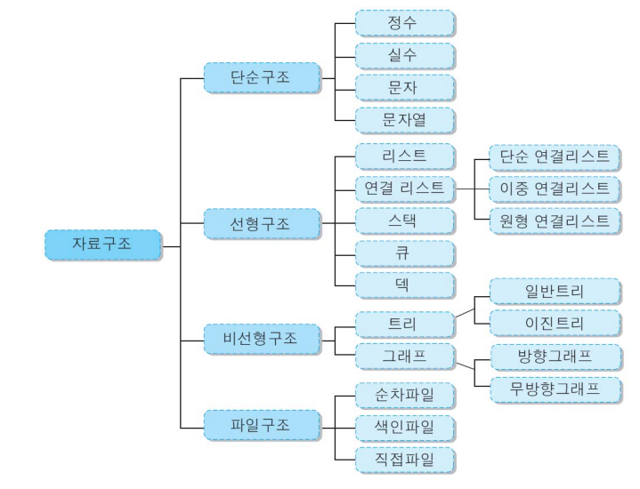
자료구조 분류

Slide 7
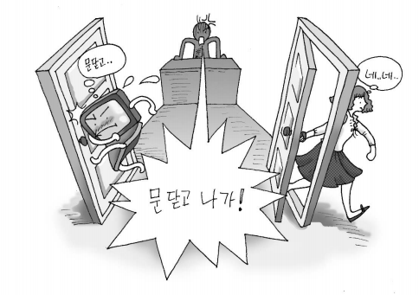
알고리즘?
나가서 문 닫아 →
문제를 해결하기위한 절차나 방법
해결 절차를 체계적으로 기술
문제의 요구조건을 명확하게 정의
입력과 출력을 정의
→ 입력값을 사용하여
효율적으로 출력을 만드는 과정을 기술

Slide 8
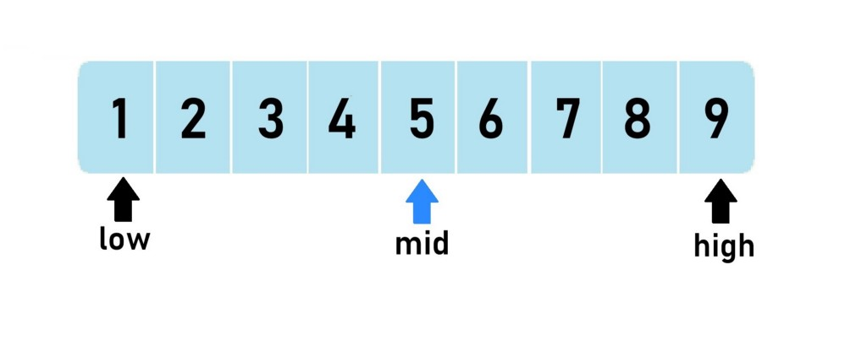
알고리즘 왜 필요할까?
상황
아래의 배열안의 값이 순서대로 되어 있다고 가정하자
이중에 7이 어느 곳에 위치하는지 찾아봅시다.

Slide 9
알고리즘 예시
예시: 정렬 문제
선택
삽입
병합

Slide 10
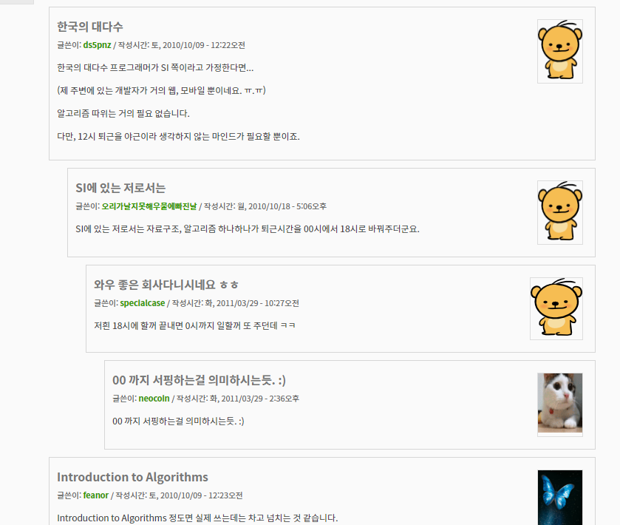
알고리즘 왜 필요할까?

Slide 11
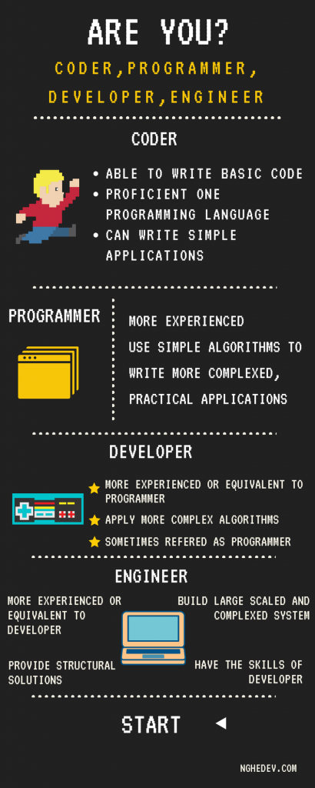
왜 자료구조&알고리즘인가?
SW 기업 트렌드
SW 기업 입사 시험, 실력 검증 위해 코딩 테스트
알고리즘 & 자료구조 관련 문제가 대다수
자료구조 알고리즘 몰라도 될까요?
쓸만한 프로그램을 만들기 위해서 (효율적인) 꼭 알아야 할 배경지식
프로그래머가 갖춰야 할 최소한의 지식
Coder vs. Programmer vs. Developer

Slide 12
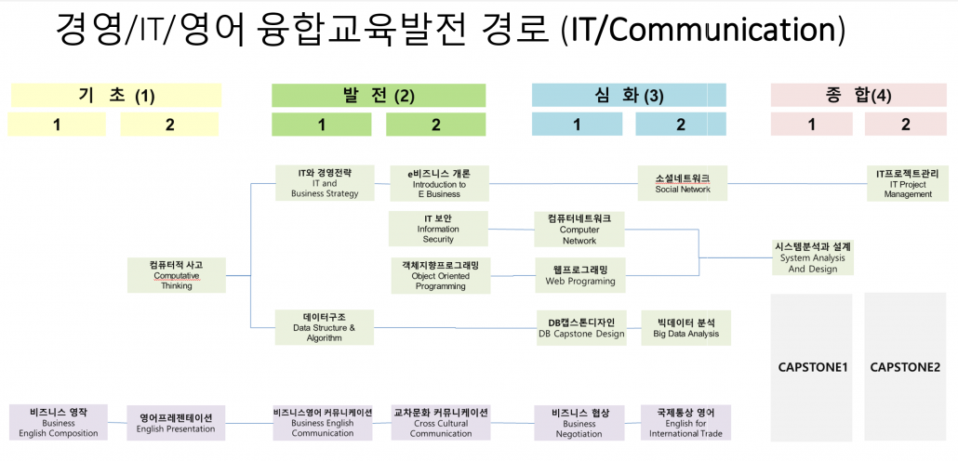
GBT IT 트랙
프로그래머 기초

Slide 13
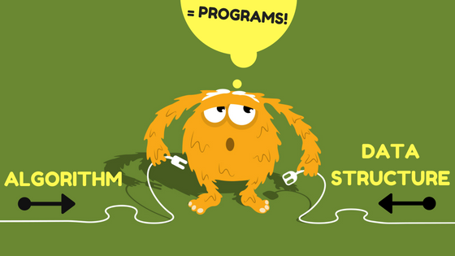
준비물
개인 PC 혹은 노트북에 Java SE와 Eclipse 설치

Slide 14
강의 계획
자바 프로그래밍 복습
Loop, 배열
간단한 객체지향 개념
재귀
자료구조
리스트
스택/큐
트리
알고리즘
탐색
정렬
Greedy Algorithm
Dynamic Algorithm

